Slide 1
Habitando viviendas “mercantilizadas”: Experiencias de residentes en Ciudad Verde (Soacha, Colombia)
Adriana Hurtado Tarazona
Doctorado en Antropología
Universidad de los Andes

Slide 2
Contenido
Contexto de CV y la investigación
La sorpresa ¿satisfacción residencial?
Vivienda como hogar/vivienda como mercancía
Tres efectos de las tensiones
Conclusiones

Slide 3
Contexto: Ciudad Verde
El macroproyecto de vivienda social más grande del país
328
hectáreas
49.500
unidades de vivienda
Combina residentes con trayectorias distintas
4+ salarios mínimos (en construcción)
1-2 salarios mínimos
2-4 salarios mínimos

Slide 5
Habitar como labor material y simbólica
Habitar
Personas-entorno material
Personas-
personas
Personas-
instituciones
Acomodar(se)
Distinguirse
Conectarse
Organizarse

Slide 6
La sorpresa: ¿satisfacción residencial?
Gobierno
Proyecto bandera
Urbanismo
c. sociales
Vivienda masiva y periférica
Habitantes
Ciudadela planeada
Constructoras
Experimento de planificación
Ciudadela “modelo”
“Cajas de fósforos”
Impactos negativos en Soacha
Solución a problemas a través de política pública
“No lugar”
“Mejor práctica”
Mi casa propia
Bonita, tranquila
Aún faltan cosas
Distópica
Utópica
?

Slide 7
Explicando la paradoja
Política VIS mercantilizada
Conjuntos cerrados en P.H para todos
Clase media-consumo
Consentimiento social

Slide 8
Vivienda como hogar/vivienda como mercancía
Una casa (no) es para siempre
Valor de uso/valor de cambio coexisten
Valores de proyecto liberal- valores neoliberal (Forrest y Hirayama 2018). En CV coexisten en tensión.
Expectativa de “valorización” permea experiencia cotidiana y dimensiones de habitar: valorizar/desvalorizar localizaciones, posesiones, usos y funciones del espacio

Slide 9
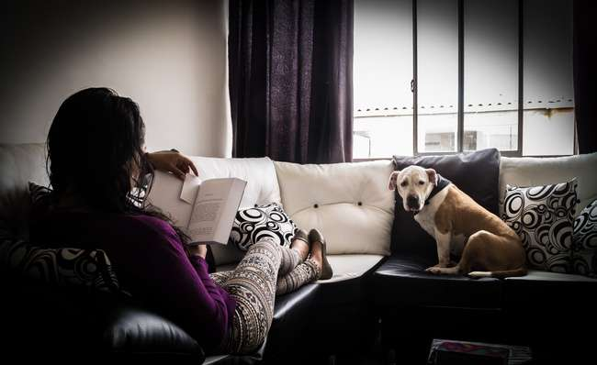
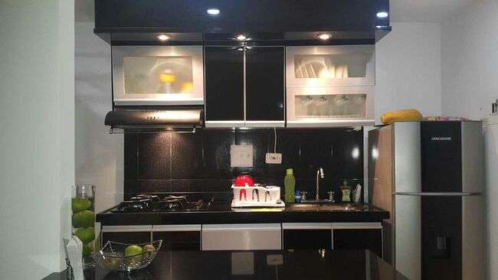
Efectos 1: “Lo queremos dejar neutro”

Slide 10
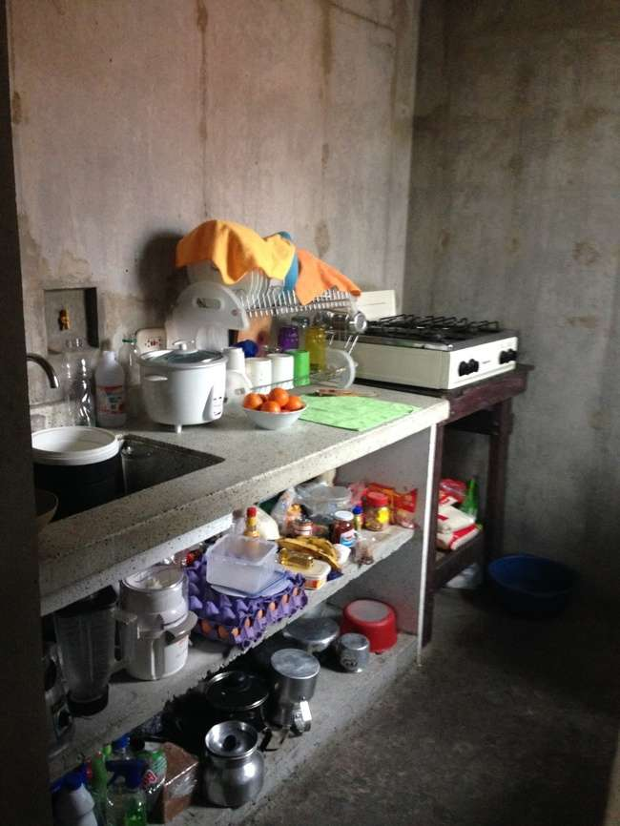
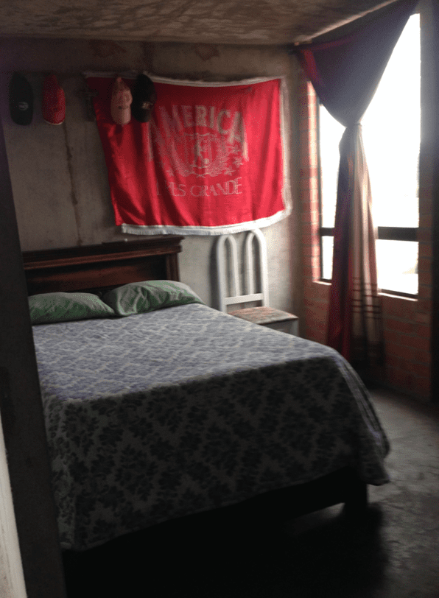

Slide 11
“Es como llegar a una maquetica”

Slide 12
Efectos 2: “Cada lora en su estaca”
Régimen P.H
Desincentivan socialización
Diseño conjuntos
Coexistencia no intrusiva –ideal de vecindad
Necesidad gestión colectiva
Ideas clase media
Ambigüedades de la vecindad (Giglia, Girola)
No es fácil aprovechar proximidad
“me dio como pena”

Slide 13
¿Cómo se conectan entonces?
Vínculos débiles: Transacciones, ayuda emergencias, interacciones cotidianas
“vivir tranquilos”
+ “nadie se mete con nadie”, no molestan
- “no son sociables”, indiferencia
“como vecinos hicimos buena amistad”
Región, religión, clase
Celebraciones
+ vínculos fuertes, celebraciones, ¿acción colectiva?
- “compinchería”, “chisme”, conflictos
Evitarse problemas, conflictos mediados
- vínculos
+ vínculos
Régimen P.H
Comunidad cohesiva
Coexistencia no intrusiva
Familiaridad pública
Blokland y Nast
Imaginario vivienda moderna
Homofilia
(Graves, McPherson, Muyeba & Seekings, Small)
Imaginario vivienda popular

Slide 14
Efectos 3: “Nadie lo obligó a comprar aquí”

Slide 15
Conclusiones (1)
Habitar viviendas mercantilizadas: más allá de aceptación/resistencia
Vivienda como hogar-vivienda como mercancía permean experiencia de habitar (noción de valorización)
Ruptura no con un “antes” de estado de bienestar sino con la ”otra cara”: urbanización informal
Cumplir el “sueño de la vivienda propia” en propiedad horizontal es una de las pocas alternativas para movilidad social y ejercer la plena ciudadanía- el sueño se trabaja.
Aspiraciones vs. posibilidades de materialización

Slide 16
Conclusiones (2)
Difícil cohesión social en contextos socialmente heterogéneos, pero puede haber expectativas de acción compartida
¿Es necesaria cohesión social para integración?
En la práctica no es tan sencillo aprovechar ventajas de la proximidad. Los habitantes han encontrado formas de tener vida significativa con su propio esfuerzo.
Trascender ideas de habitar, comunidad, socialidad y ciudadanía asociadas a priori a determinadas clases sociales y determinados espacios.

Slide 17
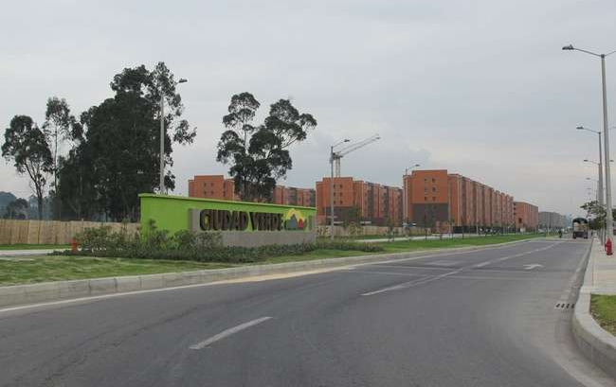
¡Gracias!

